Slide 1
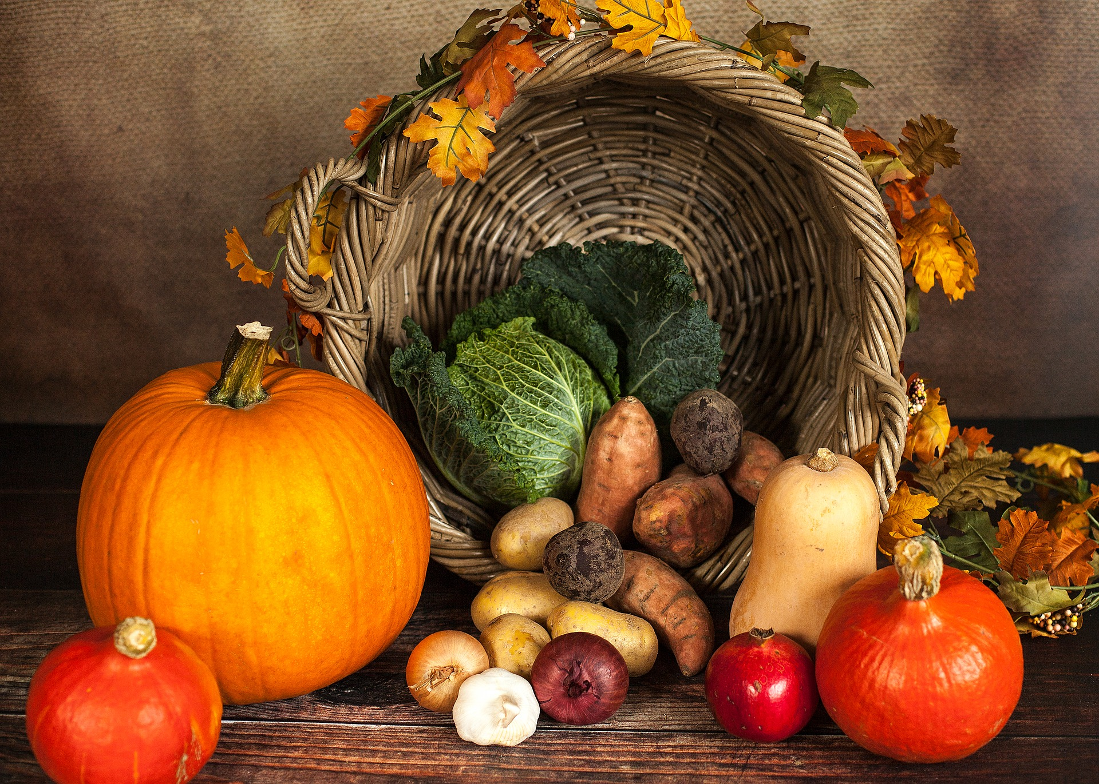
Stopové prvky
ŽELEZO
ZINEK
MĚĎ
Mgr. Filip Martiník

Slide 2
Mikroelementy × Stopové prvky
Jedná se o synonyma
Definice dle Collins Dictionary of Medicine
Minerální látky přijímané ve stravě v malých množstvích, které jsou důležité pro správnou funkci organismu.
Definice dle Gale Encyclopedia of Medicine
Skupina prvků, které jsou zastoupeny v lidském těle ve velmi malém množství, nicméně jsou důležité pro dobré zdraví. Také se nazývají mikronutrienty.

Slide 3
Stopové prvky
Příjem pod 50 mg/den
Koncentrace nepřesahuje 50 mg/kg
Představují 0,1 – 0,2 % hmotnosti lidského těla
Řadíme zde: Fe, I, Cu, Zn, Co, Cr, Mo, Se, F, Mn, Ni, As, Sn, Si, V
Mají prokázané biochemické funkce v organismu
Vznik specifické poruchy struktury nebo funkce tkáně či orgánu vyvolané deficitem příslušného prvku

Slide 4
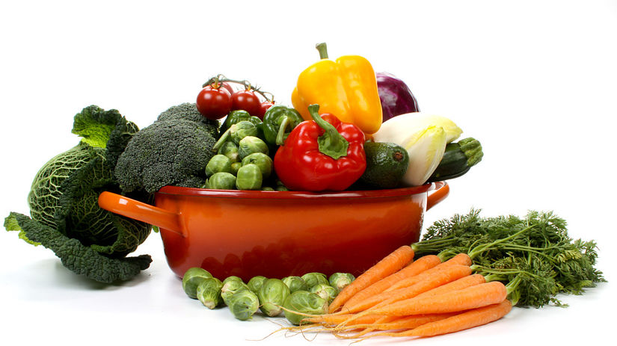
Funkce stopových prvků
Katalytické působení v enzymech
Modulace enzymových aktivit
Většina se podílí na ochraně před oxidačním stresem

Slide 5
Příčiny deficitu stopových prvků
Nedostatečný příjem
Snížená využitelnost z potravy
Snížená resorpce (maldigesce, malabsorpce)
Zvýšené ztráty (průjem, krvácení do GIT)
Zvýšená potřeba (stres, sepse, nádory, traumata, popáleniny)

Slide 6
Vsuvka
Referenční hodnoty EFSA
https://www.efsa.europa.eu/en/interactive-pages/drvs

Slide 7
Železo
Zastoupení v organismu: 2–4 g

Slide 8
Doporučený denní příjem
DACH
EFSA
0–3 měsíce | 0,5 mg/den
4 měsíce – 6 let | 8 mg/den
7–9 let | 10 mg/den
10–18 let | 12 mg/den ♂ 15 mg/den ♀
19–50 let | 10 mg/den ♂ 15 mg/den ♀
> 50 let | 10 mg/den
Těhotné ženy | 30 mg/den
Kojící ženy | 20 mg/den
MUŽI |  | ŽENY
7–11 měsíců | 11 mg/den | 7–11 měsíců | 11 mg/den
1–3 roky | 7 mg/den | 1–3 roky | 7 mg/den
4–6 let | 7 mg/den | 4–6 let | 7 mg/den
7–11 let | 11 mg/den | 7–11 let | 11 mg/den
12–14 let | 11 mg/den | 12–14 let | 13 mg/den
15–17 let | 11 mg/den | 15–17 let | 13 mg/den
≥ 18 let | 11 mg/den | ≥ 18 let po menopauze | 16 mg/den 11 mg/den
 |  | Těhotné | 16 mg/den
 |  | Kojící | 16 mg/den

Slide 9
Zdroje
Hemové: játra, hovězí maso, vepřové maso, drůbeží maso, ryby
Příklady na 100 g
Játra vepřová 15,3 mg
Maso telecí kýta 4,8 mg
Hovězí roštěnec nízký 3,2 mg
Kuřecí prsa 3,0 mg
Nehemové: vejce, skořápkové plody, obiloviny, luštěniny, kakao, zelenina, mateřské mléko
Příklady na 100 g
Čokoláda hořká (45 – 59%) 8,2 mg
Ořechy lískové 5,8 mg
Čočka 5,0 mg
Ořechy kešu 4,2 mg
Špenát 3,3 mg
Pórek 2,2 mg
Kedlubna 1,3 mg

Slide 10
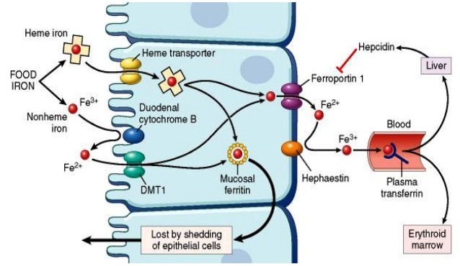
Vstřebávání železa I

Slide 11
Vstřebávání železa II
Obecná vstřebatelnost 10 – 15 % (při nedostatku vyšší)
Biologická dostupnost hemového železa je 20 – 30 %
Biologická dostupnost nehemového železa je 5 %
Využitelnost z mateřského mléka je > 30 %
Vstřebatelnost zvyšují: živočišná bílkovina (meat faktor), vitamin C a organické kyseliny
Vstřebatelnost snižují: tanin, lignin, kyselina šťavelová, kyselina fytová, fosfáty, Ca, Cu, Zn, proteiny v mléce, kofein, salicyláty, antacida, tuk, iontoměniče, klofibrát

Slide 12
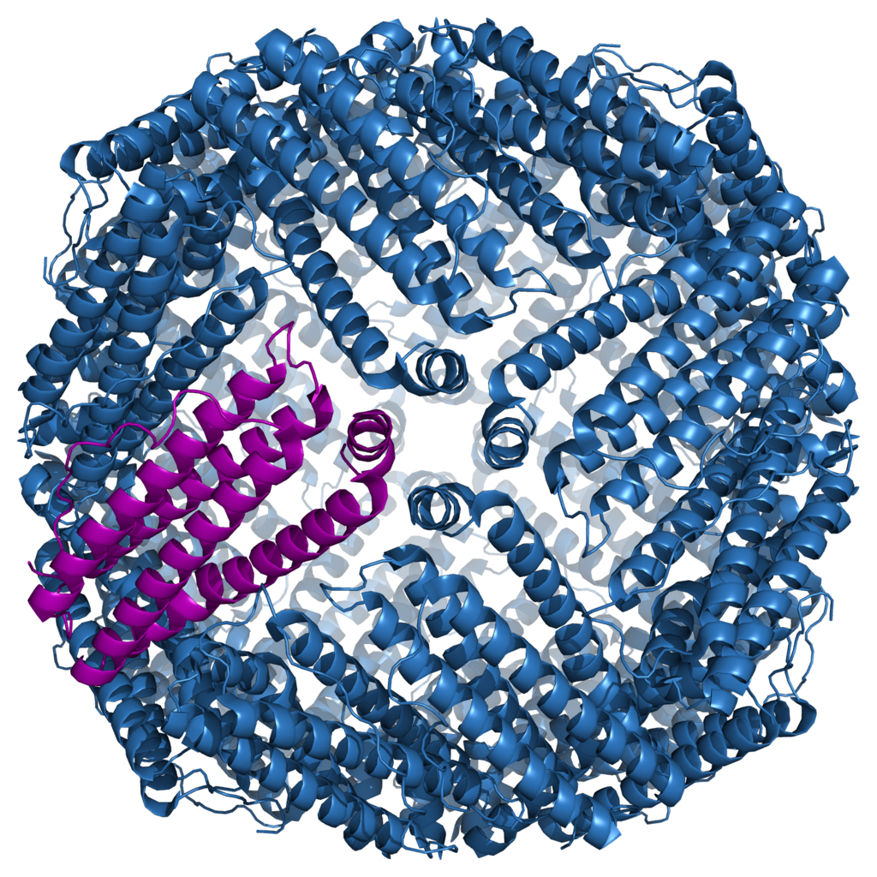
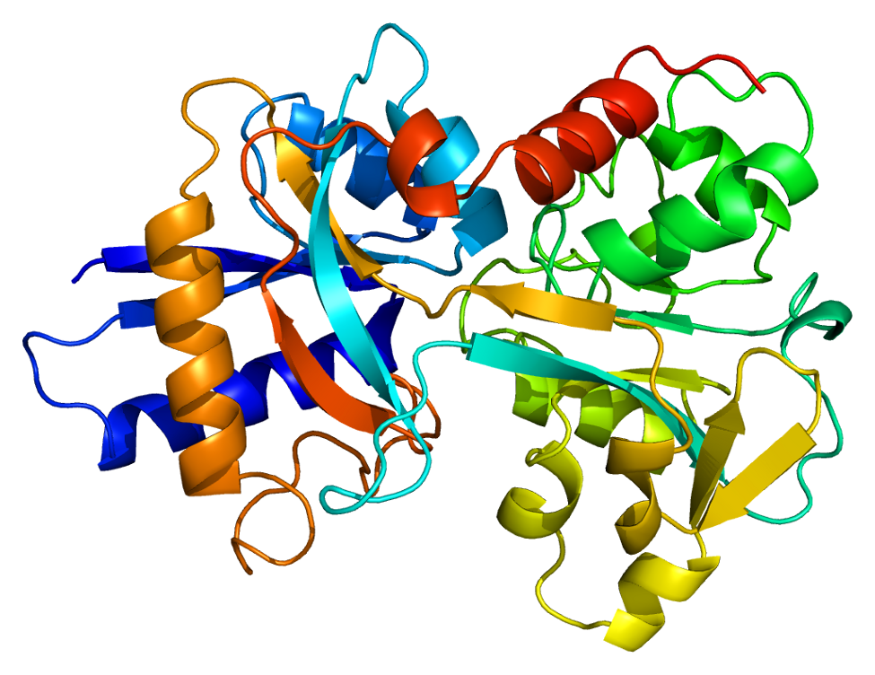
Proteiny spojené s železem
Hepcidin – hormon řídící absorpci železa
Transferin – transportní bílkovina pro železo
Feritin a Hemosiderin – zásobní proteiny železa
Laktoferin (+ laktoalbumin) – zvyšují dostupnost železa z mateřského mléka

Slide 13
Funkce železa
Hemoglobin – transport kyslíku
Krvetvorba
Myoglobin – transport a krátkodobé uchovávání kyslíku se svalových buňkách
Cytochromy
tvorba energie (dýchací řetězec)
monooxygenázový systém organismu (biotransformace xenobiotik a biosyntézy steroidních hormonů a vitaminu D₃)
Syntéza endogenních látek (karnitin, eikosanoidy, kolagen, neurotransmitery (dopamin))
Kofaktor antioxidačních enzymů – kataláza, peroxidáza
Vliv na vazodilataci a imunitní systém

Slide 14
Nadbytek železa
Neexistuje exkreční cesta pro železo!  za určitých okolností se přebytek železa hromadí v tkáních
Chronický alkoholismus  zvyšuje absorpci
Hemosideróza – hromadění železa v těle při jeho špatném využití a jeho zvýšené dodávce
Hemochromatóza – hromadění železa v tkáních
primární (dědičné onemocnění) × sekundární (např. při opakovaných transfuzích)

Slide 15
Nedostatek železa
Sideropenická anémie – mikrocytární, hypochromní
Příčiny: silná menstruace, nízký příjem, vysoké ztráty, krvácení do GIT, záněty, nádorová onemocnění – přesuny Fe
Projevy: ragády ústních koutků, poruchy růstu vlasů, nehtů, atrofie kůže, změny na sliznicích, únava, bolest hlavy

Slide 16
Zdravotní tvrzení pro železo
Železo přispívá k normálním rozpoznávacím funkcím
Železo přispívá k normálnímu energetickému metabolismu
Železo přispívá k normální tvorbě červených krvinek a hemoglobinu
Železo přispívá k normálnímu přenosu kyslíku v těle
Železo přispívá k normální funkci imunitního systému
Železo přispívá ke snížení míry únavy a vyčerpání
Železo se podílí na procesu dělení buněk

Slide 17
Zdravotní tvrzení související s železem
Maso a ryby
Při konzumaci s jinými potravinami obsahujícími železo maso nebo ryby přispívají k lepšímu vstřebá­vání železa
Měď
Měď přispívá k normálnímu přenosu železa v těle
Riboflavin
Riboflavin přispívá k normálnímu metabolismu železa
Vitamin A
Vitamin A přispívá k normálnímu metabolismu železa
Vitamin C
Vitamin C zvyšuje vstřebá­vání železa

Slide 18
Zinek
Lidské tělo obsahuje asi 2 g
Netvoří se zásoby
Obměna zinku ve tkáních je pomalá

Slide 19
Doporučený denní příjem
DACH
EFSA
0–3 měsíce | 1 mg/den
4–11 měsíců | 2 mg/den
1–3 let | 3 mg/den
4–6 let | 5 mg/den
7–9 let | 7 mg/den
10 – 12 let | 9 mg/den ♂ 7 mg/den ♀
13 – 14 let | 9,5 mg/den ♂ 7 mg/den ♀
> 15 let | 10 mg/den ♂ 7 mg/den ♀
Těhotné ženy | 10 mg/den
Kojící ženy | 11 mg/den
MUŽI |  | ŽENY
7–11 měsíců | 2,9 mg/den | 7–11 měsíců | 2,9 mg/den
1–3 roky | 4,3 mg/den | 1–3 roky | 4,3 mg/den
4–6 let | 5,5 mg/den | 4–6 let | 5,5 mg/den
7–10 let | 7,4 mg/den | 7–10 let | 7,4 mg/den
11–14 let | 10,7 mg/den | 11–14 let | 10,7 mg/den
15–17 let | 14,2 mg/den | 15–17 let | 11,9 mg/den
≥ 18 let LPI 300 mg/den LPI 600 mg/den LPI 900 mg/den LPI 1200 mg/den | 9,4 mg/den 11,7 mg/den 14 mg/den 16,3 mg/den | ≥ 18 let LPI 300 mg/den LPI 600 mg/den LPI 900 mg/den LPI 1 200 mg/den | 7,5 mg/den 9,3 mg/den 11 mg/den 12,7 mg/den
 |  | Těhotné | + 1,6 mg/den
 |  | Kojící | + 2,9 mg/den

Slide 20
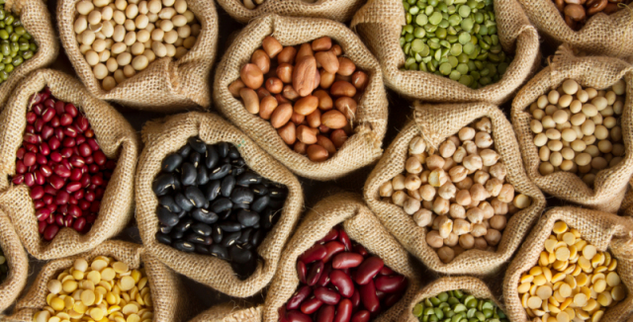
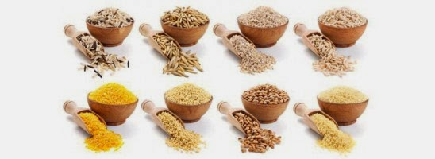
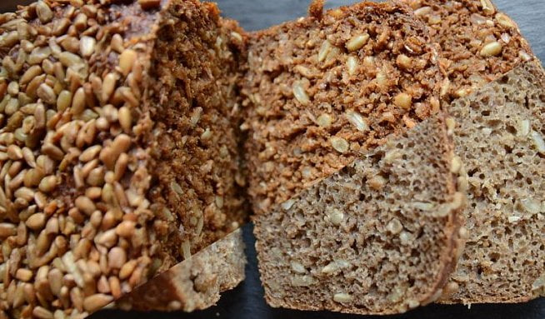
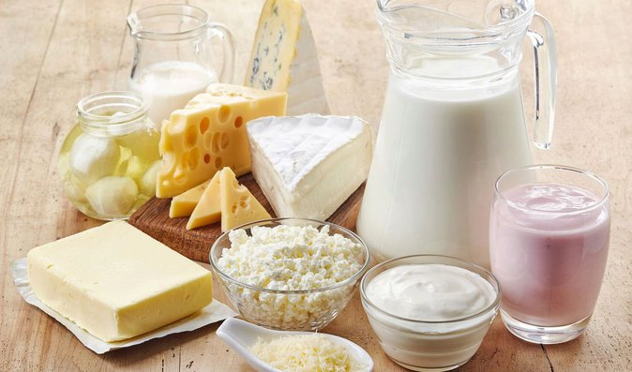
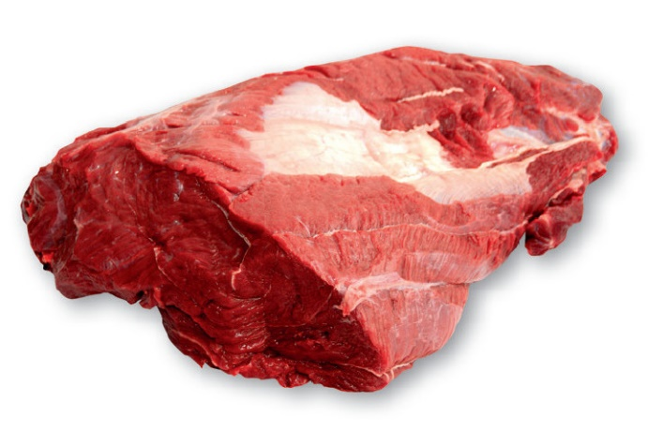
Zdroje
Hovězí maso, vepřové maso
Obiloviny, luštěniny, celozrnné pečivo
Mléčné výrobky

Slide 21
Vstřebávání
Ovlivněno potřebou organismu
Enteropankreatický oběh
Lepší využitelnost z živočišných potravin
Vstřebatelnost podporují živočišné bílkoviny (histidin, cystein), sójové proteiny, glukóza, laktóza
Vstřebatelnost snižuje kyselina fytová, Ca, kasein, Cu, Fe
Také se snižuje při stresu, parazitárních onemocněních a infekcích

Slide 22
Funkce I
Kofaktor metaloenzymů
alkalická fosfatáza – metabolismus kostí, trávení
alkoholdehydrogenáza (ADH)
dehydratáza δ-aminoluvulové kyseliny – biosyntéza hemu
ornitinkarbamoyltranferáza – odbourávání amoniaku
timidinkináza . Zabudování tymidinu do DNA
Podílí se na vývojových, růstových a regeneračních procesech (hojení ran, syntéza kolagenu)
Buněčná proliferace a diferenciace, genová exprese
Stabilita biomembrán a cytoskeletu

Slide 23
Funkce II
Imunitní systém
Antioxidační funkce – superoxiddismutáza, kataláza, metalotionein
Vliv na smyslové orgány, neurotransmitery, prostaglandiny
Hormony – inzulin, glukagon, hormony štítné žlázy, pohlavní hormony, růstový hormon
Vliv na vývoj mužských pohlavních orgánů, spermatogenezi a syntézu testosteronu
Vliv na kvalitu vlasů, nehtů
Metabolismus vitaminu A (ADH, retinol vázající protein (RBP))

Slide 24
Deficit zinku
Projevy: poruchy chuti a čichu, dermatitidy, vypadávání vlasů, průjem, neuropsychické poruchy, zpomalení růstu, poruchy sexuality u mužů a reprodukce, náchylnost k infekcím, prodloužené hojení ran
Acrodermatitis enteropatica – dědičné onemocnění, snížená absorpce Zn, kožní projevy
POZOR u malabsorpčního syndromu, pacientů s parenterální výživou, popálenin, při léčbě látkami snižujícími absorpci (tvorba chelátů) nebo při steatorey (ztráty tuku do stolice)

Slide 25
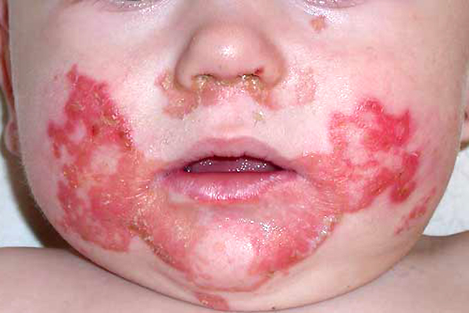
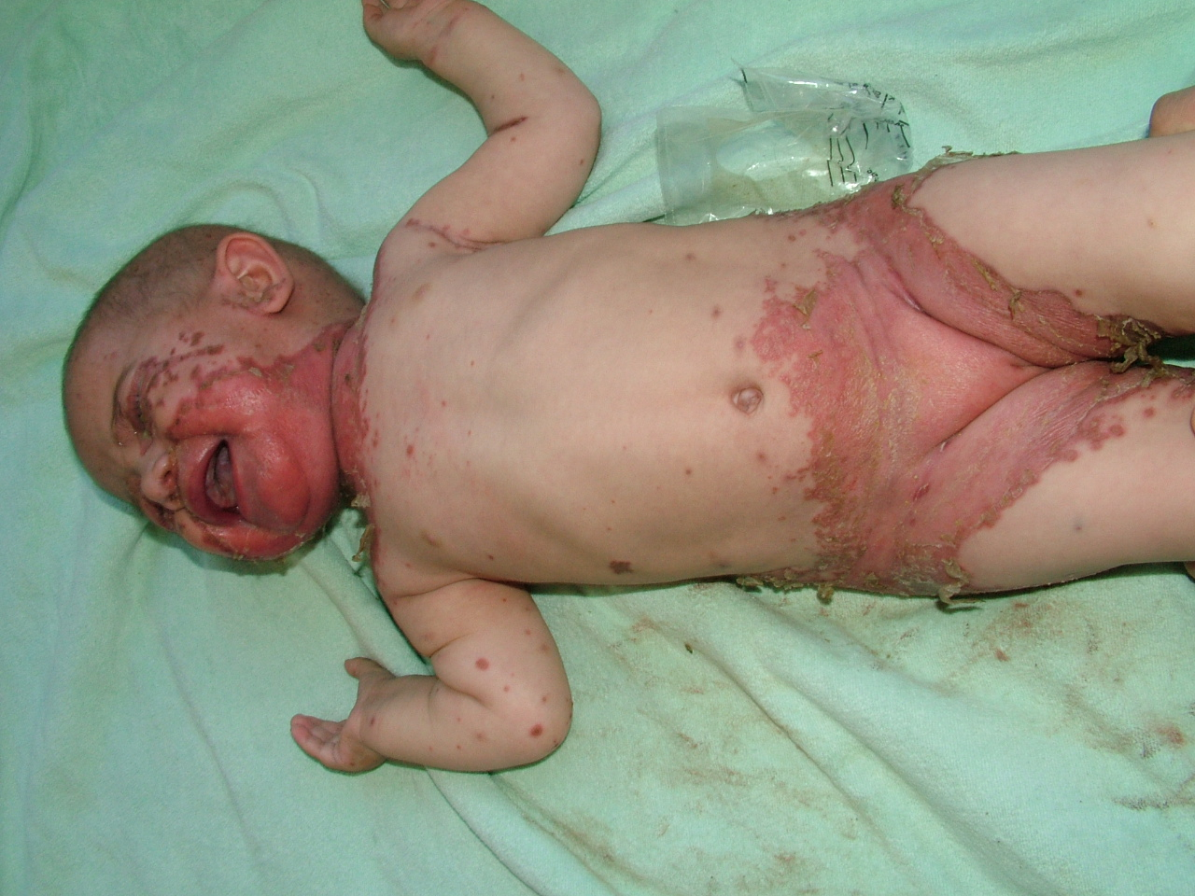
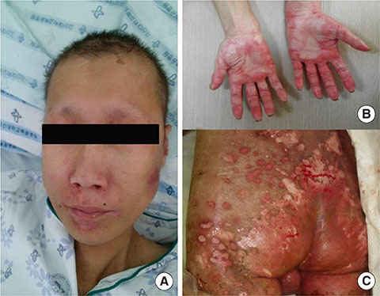
Acrodermatitis enteropatica

Slide 26
Toxicita
Jednorázové užití 2 g – GIT potíže, horečka
Chronická otrava – hypochromní anémie, neuropatie, interakce s metabolismem Fe a Cu
POZOR na úpravu potravin s nízkým pH v pozinkovaném nádobí => dochází k většímu uvolňování zinku z nádobí

Slide 27
Zdravotní tvrzení o zinku I
Zinek přispívá k normálním rozpoznávacím funkcím
Zinek přispívá k normální syntéze DNA
Zinek přispívá k normální plodnosti a reprodukci
Zinek přispívá k normálnímu metabolismu makroživin
Zinek přispívá k normálnímu metabolismu mastných kyselin
Zinek přispívá k normálnímu metabolismu vitaminu A
Zinek přispívá k normální syntéze bílkovin
Zinek přispívá k udržení normálního stavu kostí

Slide 28
Zdravotní tvrzení o zinku II
Zinek přispívá k udržení normálního stavu vlasů
Zinek přispívá k udržení normálního stavu nehtů
Zinek přispívá k udržení normálního stavu pokožky
Zinek přispívá k udržení normální hladiny testosteronu v krvi
Zinek přispívá k udržení normálního stavu zraku
Zinek přispívá k normální funkci imunitního systému
Zinek přispívá k ochraně buněk před oxidativním stresem
Zinek se podílí na procesu dělení buněk
Zinek přispívá k normálnímu metabolismu kyselin a zásad
Zinek přispívá k normálnímu metabolismu sacharidů

Slide 29
Měď
Průměrný obsah mědi v lidském těle je 80–100 mg

Slide 30
Doporučený denní příjem
DACH
EFSA
0–3 měsíce | 0,2–0,6 mg/den
4–11 měsíců | 0,6–0,7 mg/den
1–6 let | 0,7–1,0 mg/den
> 7 let | 1,0–1,5 mg/den
MUŽI |  | ŽENY
7–11 měsíců | 0,4 mg/den | 7–11 měsíců | 0,4 mg/den
1–2 roky | 0,7 mg/den | 1–2 roky | 0,7 mg/den
3–9 let | 1 mg/den | 3–9 let | 1 mg/den
10–17 let | 1,3 mg/den | 10–17 let | 1,1 mg/den
≥ 18 let | 1,6 mg/den | ≥ 18 let | 1,3 mg/den
 |  | Těhotné | 1,5 mg/den
 |  | Kojící | 1,5 mg/den

Slide 31
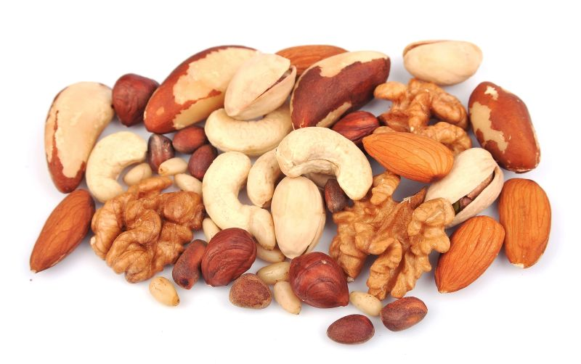
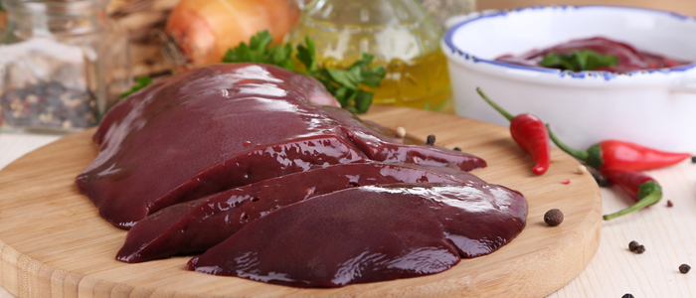
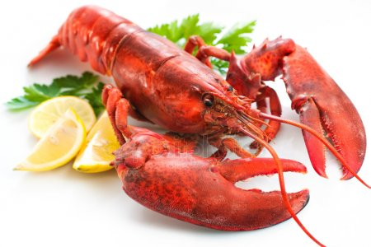
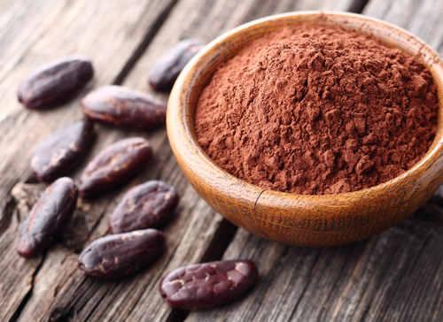
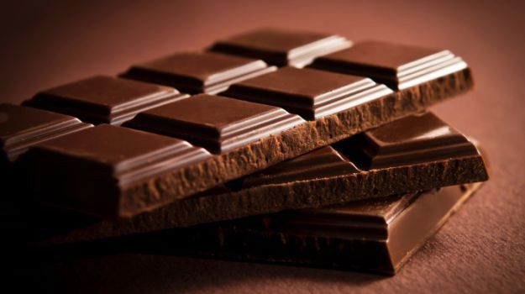
Zdroje
Játra, korýši, ryby
Obiloviny, skořápkové plody
Kakao a čokoláda

Slide 32
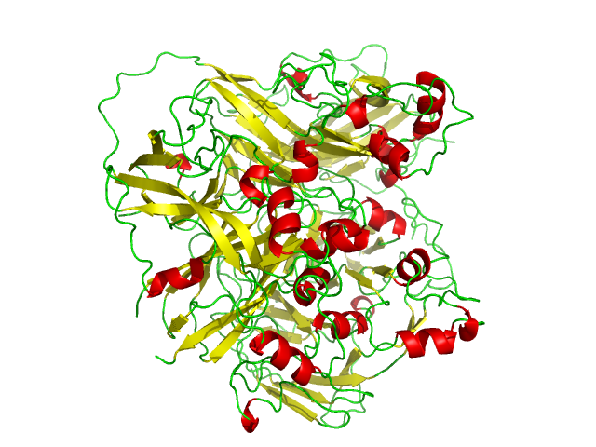
Funkce
Ceruloplazmin
oxidace Fe²⁺ na Fe³⁺ (důležité pro vazbu na transferin)
transport mědi
inhibice peroxidace lipidů dvojmocnými kovy
protein akutní fáze
Superoxiddismutáza – antioxidační ochrana buněk
Cytochrom c-oxidáza – dýchací řetězec
Lysyloxidáza
Tyrozináza – vznik melatoninu
Dopamin-β-hydroxyláza – biosyntéza katecholaminů
Aminooxidáza – např. degradace neurotransmiterů
Regulace genové exprese

Slide 33
Deficit
Mikrocytární, hypochromní anémie
anémie nereaguje na podání Fe, snížen ceruloplasmin
Poruchy imunity
Leukopenie, osteoporóza
Poruchy růstu vlasů a nehtů
Narušená tvorba kolagenu a elastinu
Snížená pigmentace vlasů a kůže
V pokročilém stádiu neurologické poruchy

Slide 34
Menkesova choroba
Genetické onemocnění vázané na X chromozom
Postižen gen kódující Cu²⁺-transportující ATPázu
Neschopnost střevních buněk transportovat měď do krevního řečiště
Projeví se u kojenců mužského pohlaví už v prvních několika týdnech
Postižení umírají většinou do tří let po narození

Slide 35
Wilsonova choroba
Autosomálně recesivní dědičné onemocnění, které způsobuje hromadění mědi v játrech v důsledku porušení exkrece do žluči, následně i jiných orgánech
Diagnostika: snížená sérová hladina ceruloplasminu; zvýšené vylučování mědi močí (za 24 hod); Kayserův-Fleischerův prstenec na okraji rohovky; hemolýza; zvýšený obsah mědi v játrech
Léčba
celoživotní léčba je prevencí poškození jater a CNS
omezení potravin bohatých na měď (mořské ryby, čokoláda, kakao)
podávání léků chelatujících měď (Penicilamin 1000 mg/den)
zinek – snižuje resorpci mědi střevem
monitorování vylučování mědi močí
transplantace jater

Slide 36
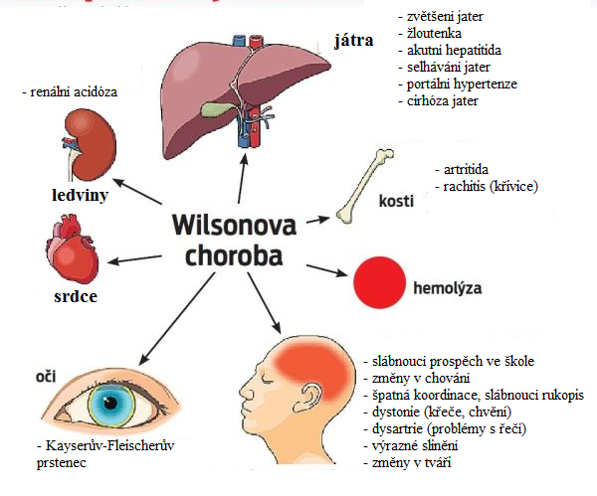
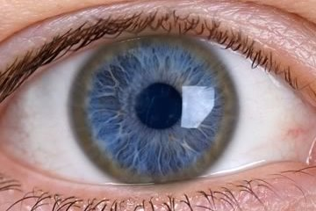

Slide 37
Zdravotní tvrzení o mědi
Měď přispívá k udržení normálního stavu pojivových tkání
Měď přispívá k normálnímu energetickému metabolismu
Měď přispívá k normální činnosti nervové soustavy
Měď přispívá k normální pigmentaci vlasů
Měď přispívá k normálnímu přenosu železa v těle
Měď přispívá k normální pigmentaci pokožky
Měď přispívá k normální funkci imunitního systému
Měď přispívá k ochraně buněk před oxidativním stresem

Slide 38
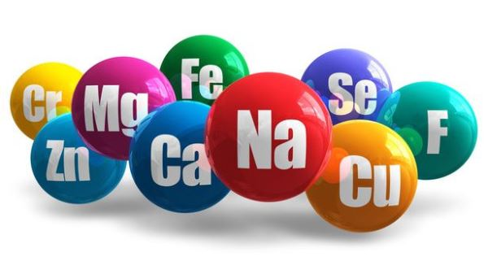
Děkuji za pozornost

